Slide 1







（Extrema and Order Statistics）

Slide 2
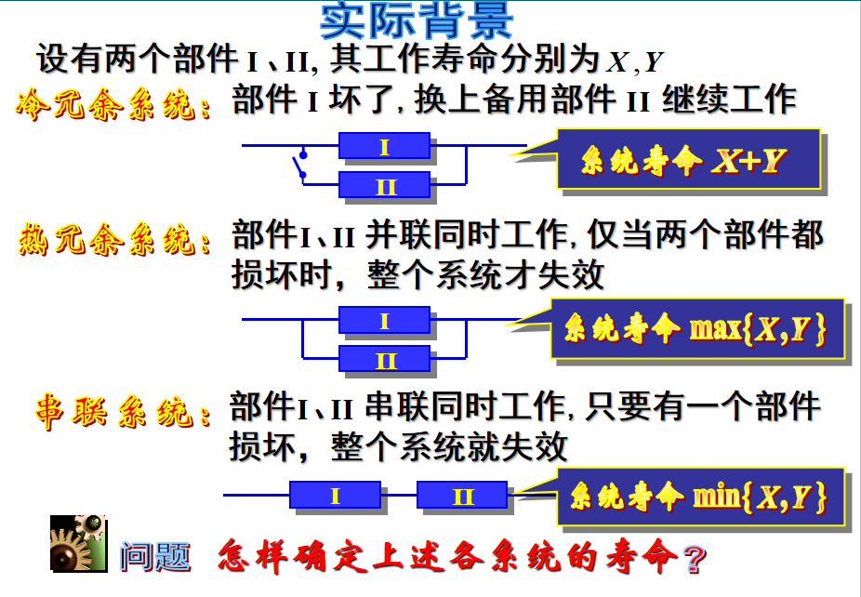

Slide 3
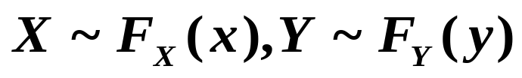

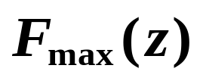
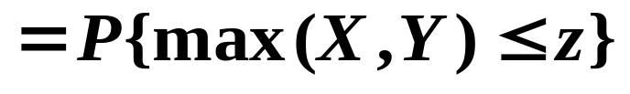
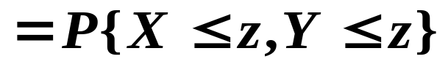
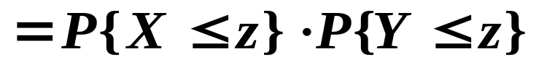
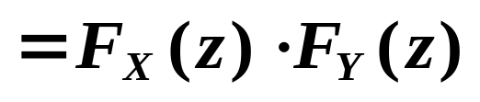
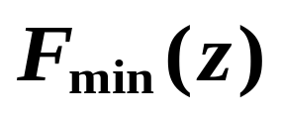
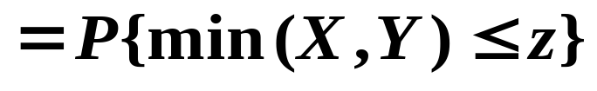
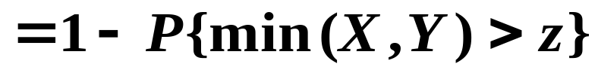
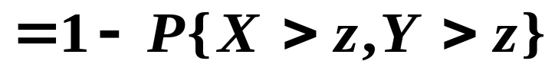
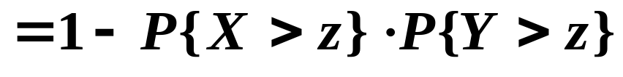
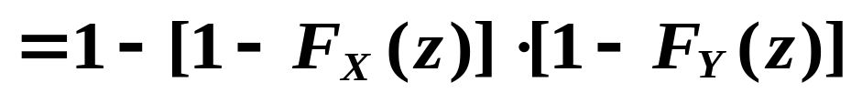
极值
max( , ), min( , )
的分布
X Y
X Y
①
设 ,且 相互独立,则
Notes:
M=max, N=min，由于一些灾害性的自然现象，如地震、洪水等都是极值，研究极值分布具有重要意义和实用价值。

Slide 4


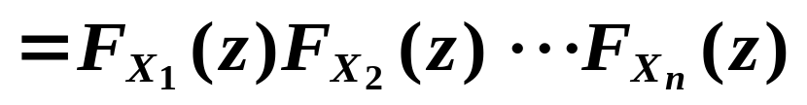
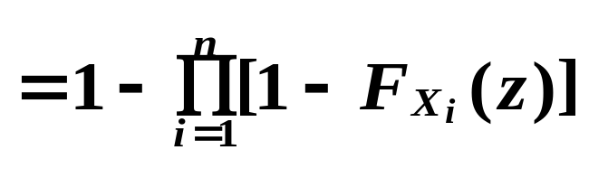


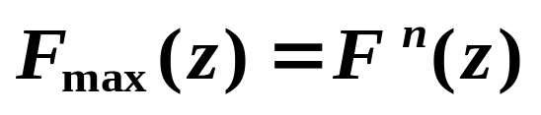
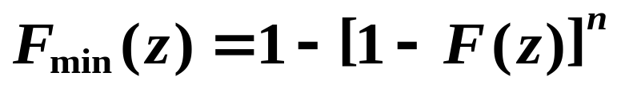
极值
max( , ), min( , )
的分布
X Y
X Y
设 , 且 相互独立,则
①
②
设
且
相互独立,
则
③
特别当
独立同分布于 时，有
Notes:
M=max, N=min，由于一些灾害性的自然现象，如地震、洪水等都是极值，研究极值分布具有重要意义和实用价值。

Slide 5




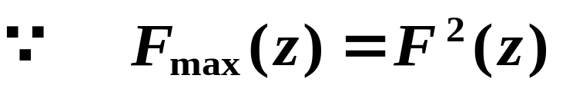
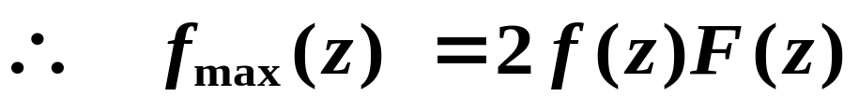
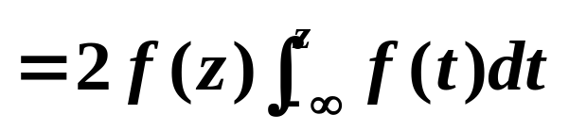
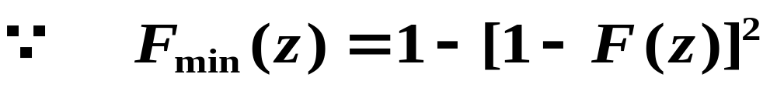
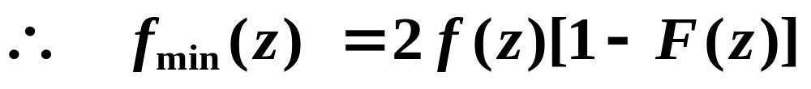
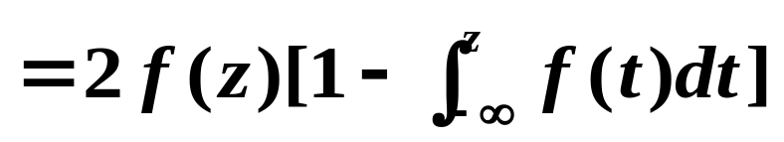
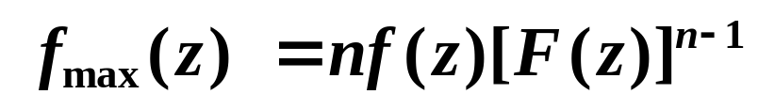
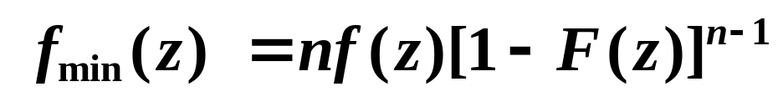
设 独立同分布, 具有密度 怎样求
问题
question
的密度
？
分析
同理可推广, 求出n个独立同分布的r.v.的极值密度为：

Slide 6
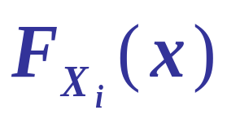
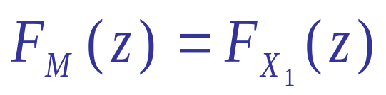
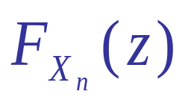
推广
设X₁ ,…, X_{n}是n个相互独立的随机变量,它们的分布函数分别为
(i =0,1，…, n)
M=max(X₁,…,X_{n})的分布函数为:
…

Slide 7
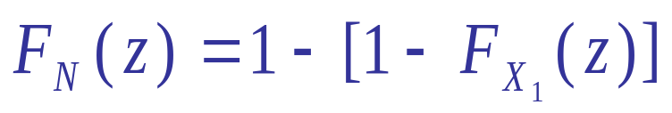
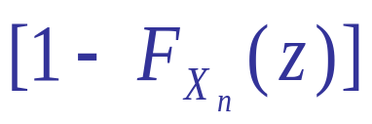
N=min(X₁,…,X_{n})的分布函数是
…
特别，当X₁,…,X_{n}相互独立且具有相同分布函数F(x)时，有
F_{M}(z)=[F(z)] ^{n}
F_{N}(z)=1-[1-F(z)] ^{n}

Slide 8
注意
若X₁,…,X_{n}是连续型随机变量，在求得M=max(X₁,…,X_{n})和N=min(X₁,…,X_{n})的分布函数后，不难求得M和N的密度函数.

Slide 9

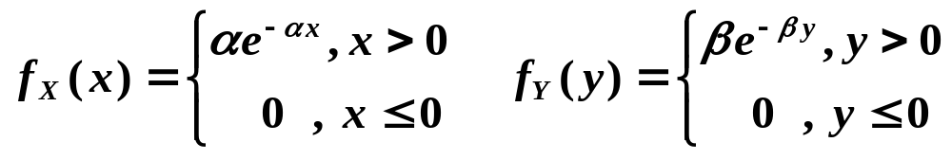



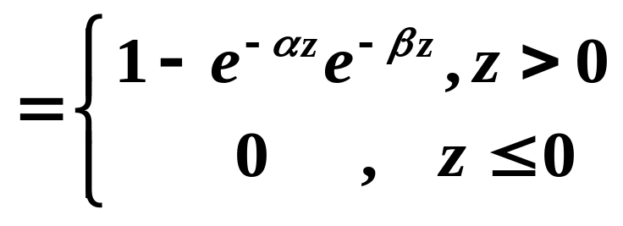
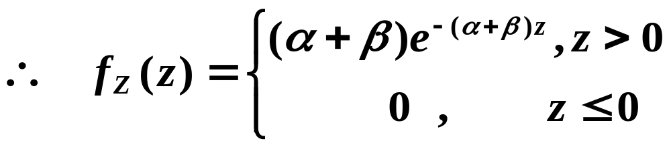
例
体育馆的大屏幕由信号处理机和显示屏构成，
它们的寿命分别为 若它们的概率密度分别为
其中 试求大屏幕系统的寿命 的概率密度.
解
大屏幕系统寿命
,由独立性有
可见指数分布的串联
系统仍服从指数分布
其失效率是每个部件
的失效率之和

Slide 10
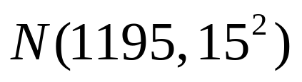
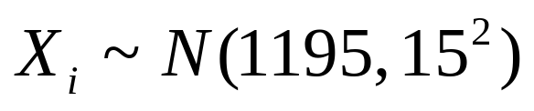
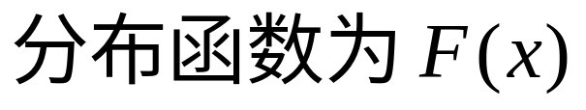
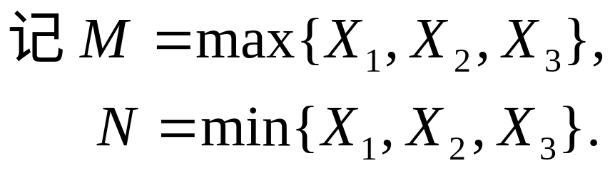
例 设某种电子管的寿命（以天计）近似服从 ，随机地选取3只，求
(1) 其中没有一只寿命超过1210天的概率;
(2) 其中没有一只寿命小于1210天的概率.
解：设X₁，X₂，X₃为3只电子管的寿命，
它们相互独立同分布，

Slide 11
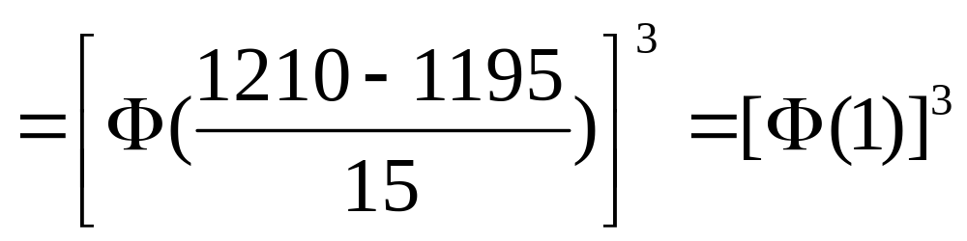
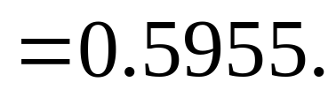
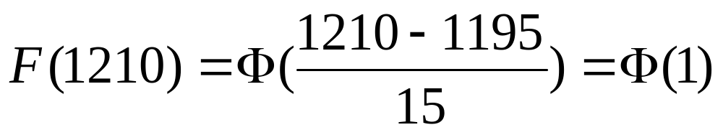
F_{M}(z)=[F(z)] ^{n}

Slide 12
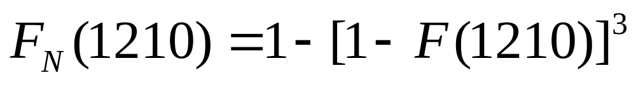
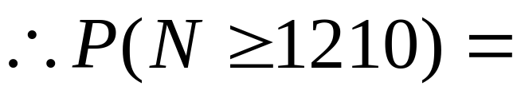
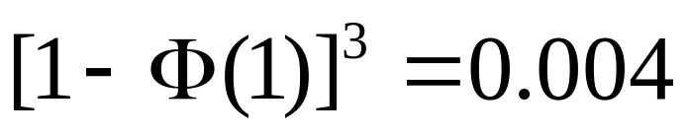
F_{N}(z)=1-[1-F(z)] ^{n}

Slide 13
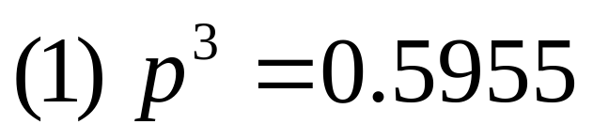
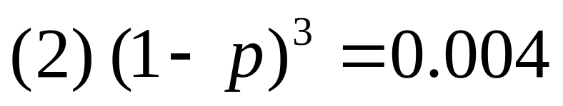
另解
独立性
没有一只寿命超过1210天
没有一只寿命小于1210天

Slide 14
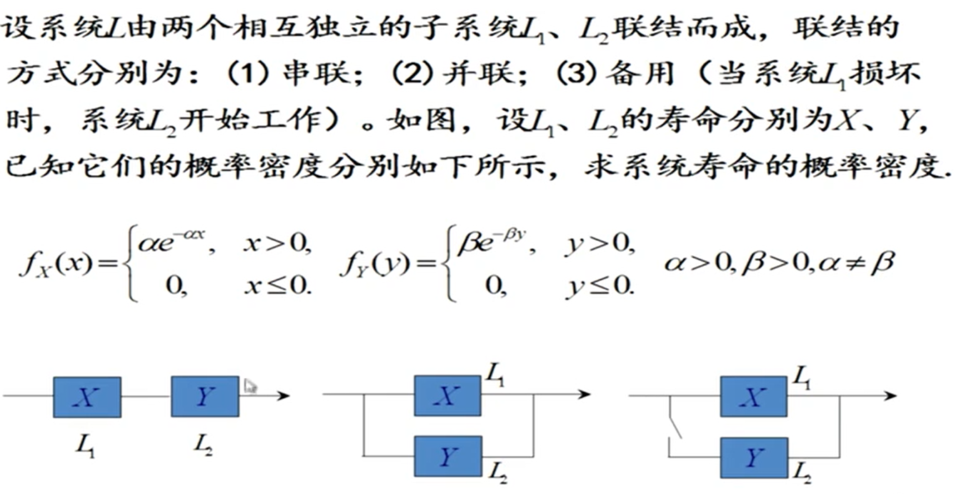

Slide 15




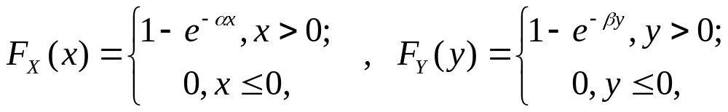
解 (1) 串联的情况
因为有一个损坏时，系统 L就停止工作，
所以 L的寿命为 Z = min{X ,Y },

Slide 16
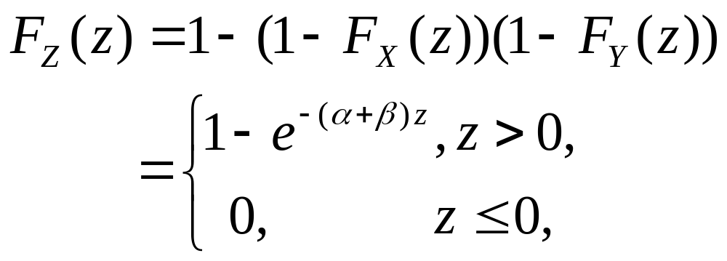
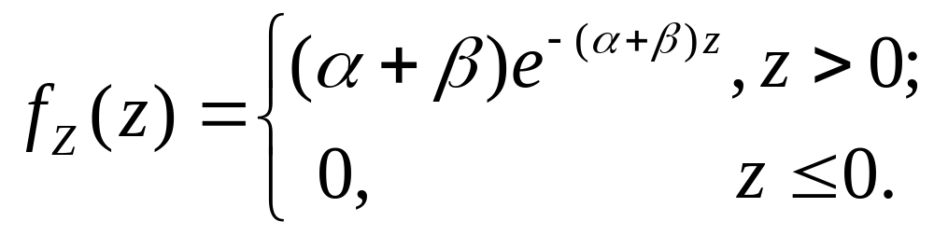
故Z 的分布函数
于是，得Z的密度函数

Slide 17




(2) 并联的情况
因为当且仅当都损坏时，系统 L 才停止工作，所以L的寿命Z为
Z = max{X,Y}

Slide 18
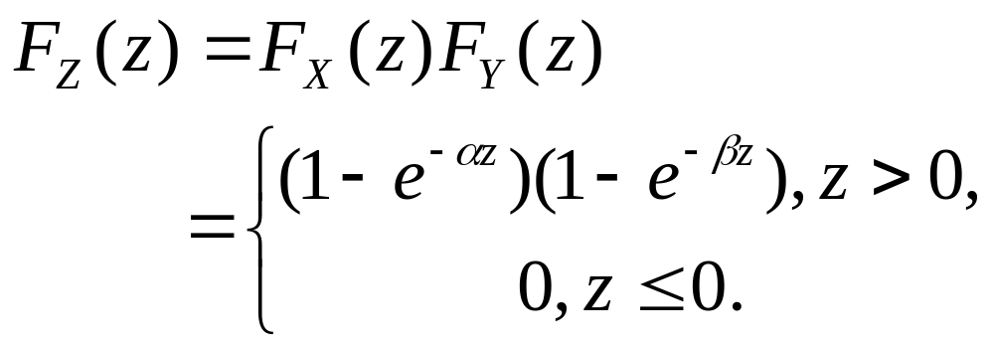

Z的分布函数
Z的密度函数

Slide 19


Slide 20














设 且相互独立,怎样求
的密度
？
微分思路
对于充分小的区间 :
故

Slide 21













设 是独立同分布的连续型r.v.
将 由小到大排列为
顺序统计量
最小值
最大值
若 是奇数 , ， 则 称为中位数(median).
问题
如何求 的密度
？
question

Slide 22










微分思路
对于充分小的区间 :
故

Slide 23






若 且相互独立, 则 的密度
由于密度函数积分等于1, 因此得到
贝塔密度用来刻画 [0,1] 区间上的r.v.:
Notes:
复杂积分怎么算？概率知识来帮忙！

Slide 24










设 怎样求二者的联合密度？
微分思路
故
对于均匀分布,

Slide 25


课后作业


